Slide 1
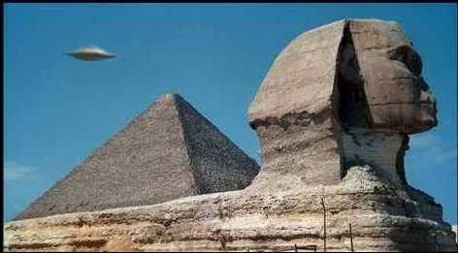

Slide 2
过渡句：
承上启下
如此宏伟而又精巧的金字塔，是怎样建造起来的呢？
宏伟
精巧
建造

Slide 3
① 默读课文二、三自然段，用“——”划出文中写金字塔宏伟的句子，用“～～”划出写金字塔精巧的句子。
②读读所划的句子，体会体会。
③ 为了具体地表现金字塔的宏伟、精巧，文章采用了哪些说明方法，请分别举例。

Slide 4
古埃及各个王朝修建的大大小小的金字塔共有70多座，其中最大的是开罗近郊的胡夫金字塔。这座金字塔高146米多，相当于40层高的摩天大厦。绕金字塔一周，差不多要走1千米的路程。塔身由230万块巨石砌成，这些石块平均每块重2.5吨。有人估计，如果将这座金字塔的石块铺成一条三分之一米宽的道路，可绕地球一周；如果用火车装运，需要60万个车皮。这些石块磨得很平整，石块与石块之间砌合得很紧密，几千年过去了，这些石块的接缝处连锋利的刀片都插不进去。为了建造这座金字塔，经常有10万人在烈日曝晒下干活儿。全部工程用了整整30年时间。

Slide 5
比较句子，体会金字塔的宏伟。
1、这座金字塔高146米多。
2、这座金字塔高146米多，相当于40层高的摩天大厦。
3、这座金字塔高146米多，相当于40层高的摩天大厦。绕金字塔一周，差不多要走1000米的路程。
列数字
作比较

Slide 6
塔身由230万块巨石砌成，这些石块平均每块重2.5吨。有人估计，如果将这座金字塔的石块铺成一条三分之一米宽的道路，可绕地球一周；如果用火车装运，需要60万个车皮。

Slide 7
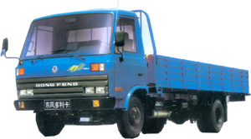
2300000块
每块2.5吨
3吨
（2300000×2.5）÷3
约等于200万辆

Slide 8
比较句子，体会金字塔的精巧。
1、这些石块磨得很平整，石块与石块之间砌合得很紧密。
2、这些石块磨得很平整，石块与石块之间砌合得很紧密，几千年过去了，这些石块的接缝处连锋利的刀片都插不进去。
形象描述

Slide 9
学习课文中的说明方法，完成填空。
暑假里，我们一家人去爬山。来到山脚下，看到巍峨的青山，我不由得赞叹：“这山可真高啊，________。”（列数字）爸爸摸着我的小脑袋说：“是呀，的确是高，____________。”（作比较）妈妈笑着说：“危楼高百尺，手可摘星辰。我看这山呀，________________！”（形象描述）

Slide 10
① 朗读课文第4、5自然段，
思考：这大段课文主要写了
哪些内容?概括一下。
② 分别找出两个自然段中的设问句，读一读，从文中找出问题的答案。
③ 再读这两个自然段，你读出了什
么？

Slide 11
如此宏伟而又精巧的金字塔，是怎样建造起来的呢？
勤劳而聪明的埃及人想出了许多科学的方法。他们把石头放在木橇上，用人或牲畜来拉。载着很重石块的木橇在不平整的路上拉不动，于是他们又专门修了一条石路。

Slide 12
开始砌金字塔了，当时没有起重机，怎样把这么多巨大的石块垒起来呢？
据说是先砌好地面的一层，然后堆起一个和这一层同样高的土坡，人们就顺着倾斜的土坡把石块拉上第二层。这样一层层砌上去，金字塔有多高，土坡就有多高。塔建成后，土坡变成了一座很大的山，然后人们又把这座土山移走，让金字塔显露出来。
请你用简笔画演示一下这种推理。

Slide 13
据说是先砌好地面的一层，然后堆起一个和这一层同样高的土坡，人们就顺着倾斜的土坡把石块拉上第二层。这样一层层砌上去，金字塔有多高，土坡就有多高。塔建成后，土坡变成了一座很大的山，然后人们又把这座土山移走，让金字塔显露出来。

Slide 14
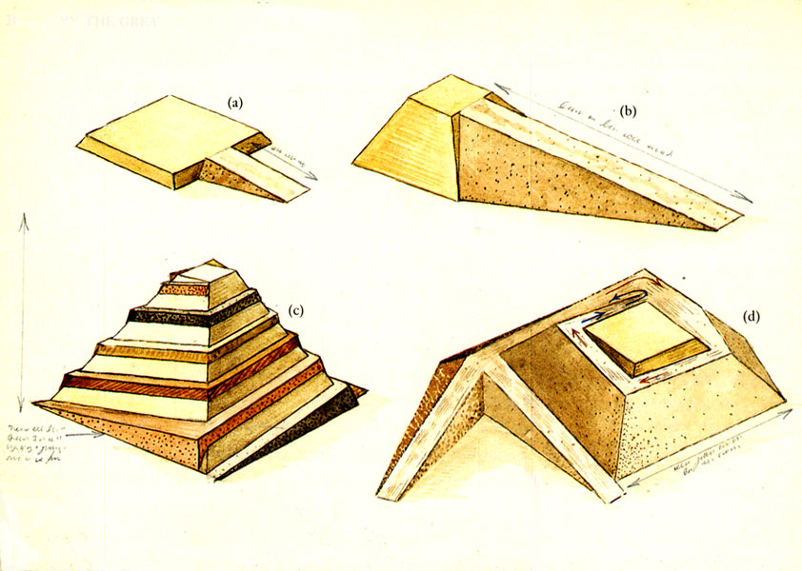

Slide 15
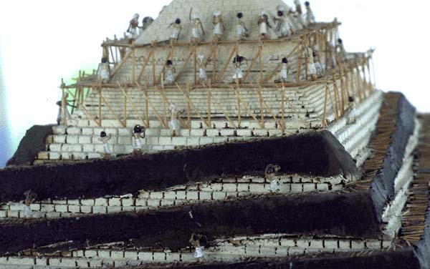

Slide 16
据说是先砌好地面的一层，然后堆起一个和这一层同样高的土坡，人们就顺着倾斜的土坡把石块拉上第二层。这样一层层砌上去，金字塔有多高，土坡就有多高。塔建成后，土坡变成了一座很大的山，然后人们又把这座土山移走，让金字塔显露出来。

Slide 17
现在，这些金字塔矗立在起伏的黄沙之中已经有四五千年了。它们是埃及的象征，也是古埃及人民智慧的结晶。

Slide 18
现在，这些金字塔矗立在起伏的黄沙之中已经有四五千年了。它们是埃及的象征，也是古埃及人民智慧的结晶。

Slide 19
神奇的金字塔能 当科学家博维在金字塔参观时，发现一个罐子里面竟放着猫和老鼠的尸体。但尸体却未腐烂，这么说来，这些动物不就和木乃伊一样干透了吗?且墓室中岂不是具有能够使物质脱水之力吗?其实金字塔中一直传说有一种神奇的金字塔能，假如你把一枚锈迹斑斑的金属币放进金字塔，不久，就会变得金光灿灿；假如你把一杯鲜奶放进金字塔，24小时后取出，仍然鲜美清新；如果你头痛、牙痛，到金字塔去吧，一小时后，就会消肿止痛，如释重负；如果你神经衰弱，疲惫不堪，到金宇塔里去吧，几分钟或几小时后，你就会精神焕发，气力倍增。千百年来，人们都为这神奇的传说和现象所惊叹。

Slide 20
作业设计：
1、阅读有关埃及金字塔的课外书。
2、我国有举世闻名的万里长城。请同学们自己收集一些有关长城的资料，学习本课写法，写一篇介绍长城的文章。

Slide 21
1、从课文中找出下面的词语的近义词。
屹立（ ） 锐利（ ）显现（ ）
2、积累词语。
（1）写出表示高耸站立的词语。
（2）写出表示名气很大的词语。

Slide 22
作业设计：
1、对金字塔、对法老、对奴隶，你有 什么话想说吗？
2、阅读有关埃及金字塔的课外书。

